Slide 1
Bonnes pratiques de création de fichiers Excel
Module 6 – Cours avancé

Slide 2
Pourquoi s’embêter avec ça?
Mince alors, je sais bien comment fonctionnent mes fichiers!
Oui, mais…
Un fichier bien fichu sera plus facile à maintenir et à mettre à jour
Un fichier bien fichu réduira le risque d’erreur à l’utilisation
Si des collègues ont des soucis en utilisant mon travail, il faudra que je passe du temps à faire du support
Ce n’est jamais agréable de reprendre un brouillon vieux de 3ans
… surtout s’il a été monté par quelqu’un d’autre !
Les bonnes pratiques, ça permet de :
Gagner du temps personnellement
En faire gagner à vos collègues
Réduire le risque d’erreur (et potentiellement de mauvaise décision!)

Slide 3
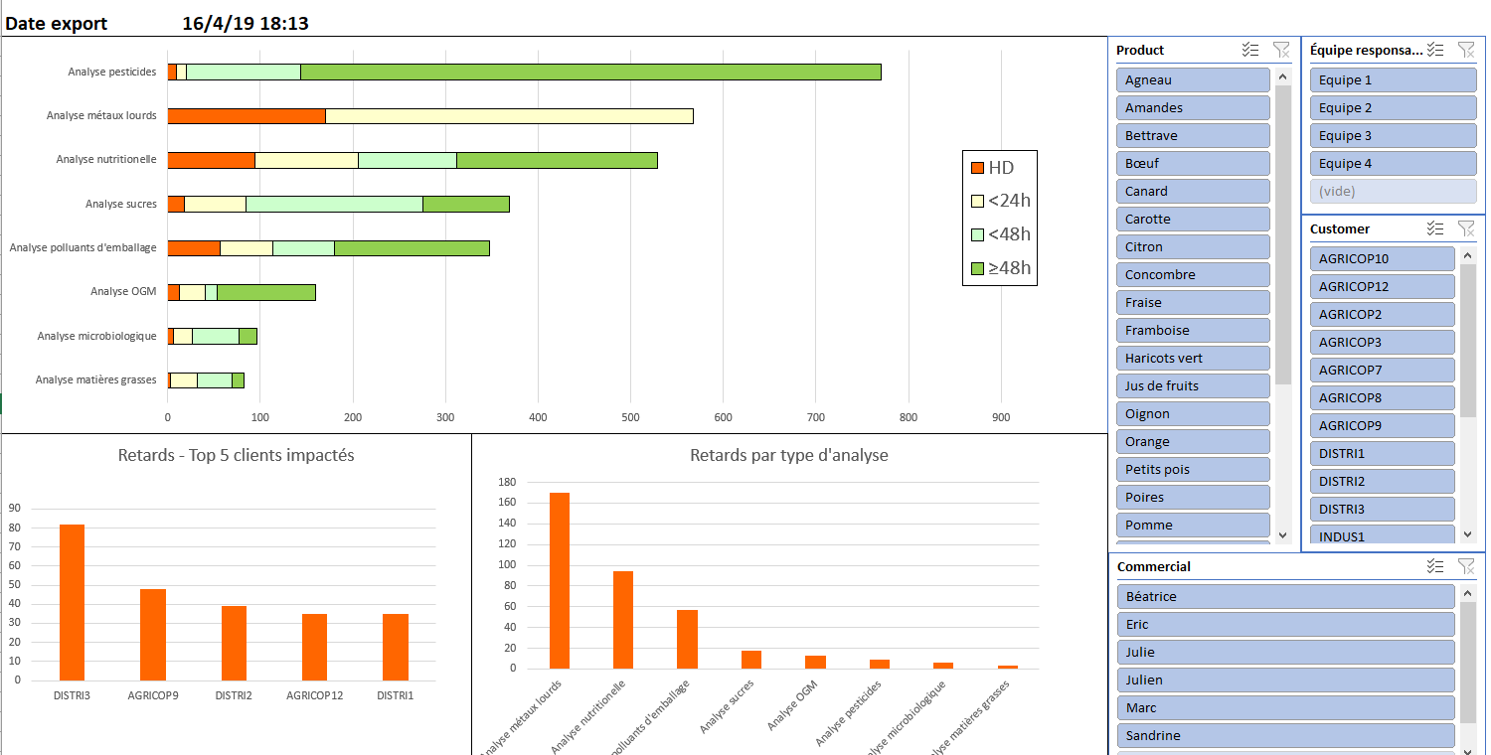
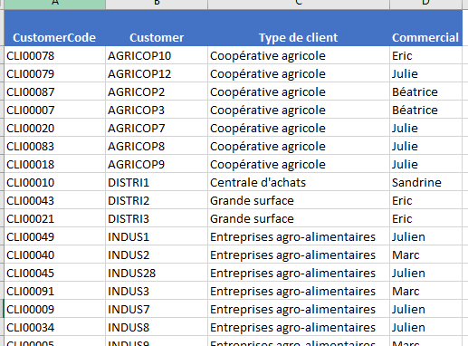
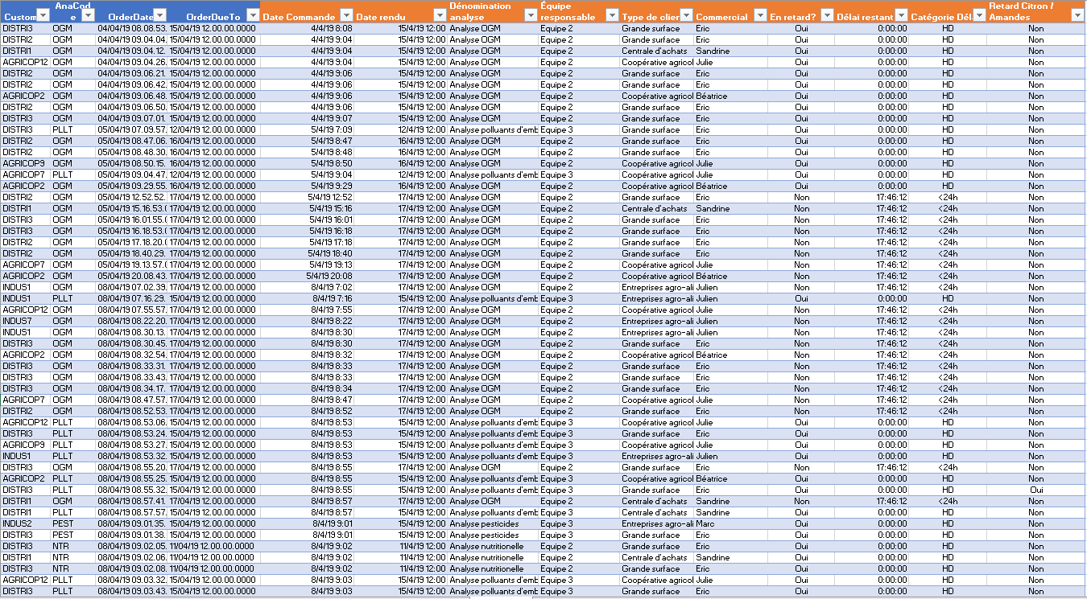
Bonnes pratiques de structuration
Adoptez une structure de fichier claire & lisible !
Nommez fichiers & onglets de manière aussi claire que possible
Mettez en évidence les onglets d’intérêt pour vos utilisateurs avec des couleurs :
Rapports, tableaux de bord : couleurs vives
Calculs, configuration : gris, couleurs ternes
Laissez quelques instructions de mise à jour / d’utilisation dans un onglet dédié (jeu de captures d’écran avec quelques commentaires, par exemple)

Slide 4
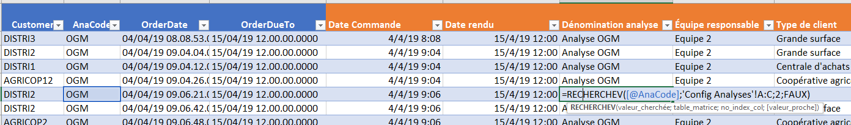
Bonnes pratiques - Tables de données
Une seule table de données par onglet !
Différenciez visuellement données brutes et colonnes calculées
Données brutes : A garder en bloc à gauche (facilite la màj)
Colonnes calculées : A droite, essayez de garder une progression logique
Passez au maximum par la fonction tableau pour éviter les « formules pas tirées »
Facilitez l’exploitation de la table avec un TCD :
Nommez vos colonnes de manière aussi claire que possible
Faites débuter la table en A1 pour faire un TCD sur les colonnes (type A:n) sans préciser un n° de ligne maximum (pas d’embêtement à la mise à jour)
Une colonne par « dimension ». Par exemple, on évite de créer une colonne par mois, on crée plutôt une seule colonne « mois » qui contienne la bonne information.
Données brutes (directement au format ou vous les récupérez)
Colonnes calculées : retouches des dates & chaines de texte, association de propriétés avec des RechercheV, calculs… On passe par des colonnes intermédiaires si les calculs sont complexes

Slide 5
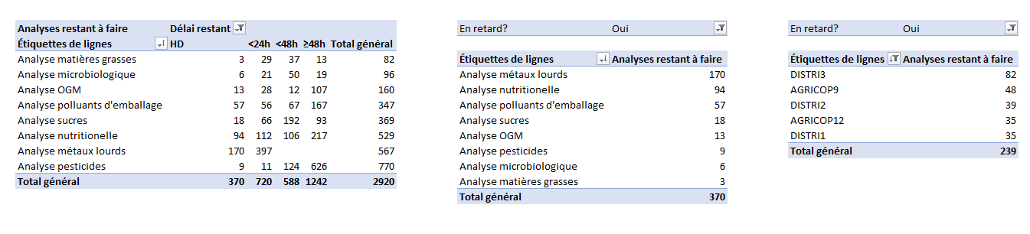
Bonnes pratiques - Tableaux de bord
Choisissez les meilleurs visuels possibles & soignez-les (étiquettes, titres des axes…). But : permettre une prise de décision pertinente.
Prévoyez la taille d’affichage de la zone utile pour coller avec un plein écran en zoom 85 -100%
Utilisez au maximum les graphes de TCD avec segments pour permettre l’analyse des données.
Laissez les TCD « source » proches de l’affichage : comme ça, les valeurs numériques sont consultables si besoin. Faites en sorte qu’ils ne puissent pas se chevaucher si les données changent!
Si vous affichez des valeurs numériques, pensez mise en forme conditionnelle (objectifs…)
Zone d’affichage principale : jeu de graphes de TCD & d’indicateurs visuels
TCDs calculant les données affichées : à laisser à proximité pour consultation, pensez à les disposer pour éviter tout « chevauchement » même en cas de mise à jour des données.

Slide 6
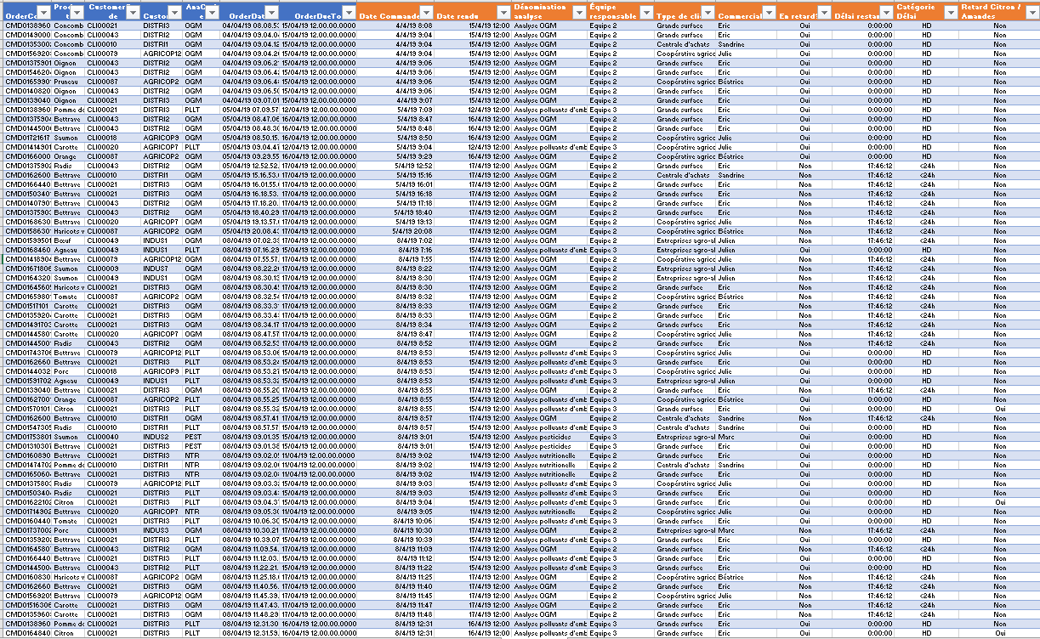
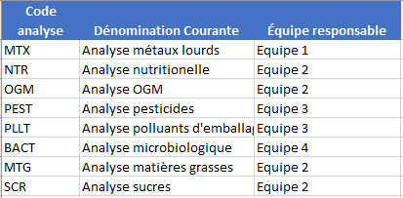
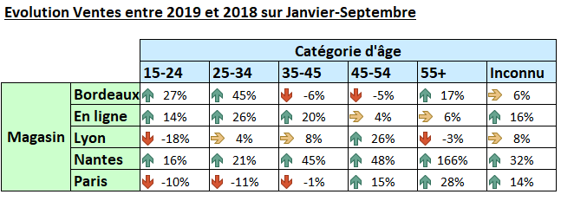
Quelques structures efficaces…
Le fichier de suivi & d’analyse « source unique »
Exemples : Suivi des ventes, suivi de production, analyses causes de non-qualité…
4
1
3
4) TCDs ou formules de calcul à base de SOMME.SI.ENS, NB.SI.ENS…
Données brutes
(e.g. extraction de votre SI)
3) Colonnes calculées pour associer les propriétés voulues à chaque ligne (RECHERCHEV…)
5
2
2) Tables de configuration permettant de relier un certain nombre de propriétés à chaque ligne
5) Affichage visuel avec des graphes et segments de TCD et/ou des macro-indicateurs (LIRETABCROISDYNAMIQUE…) avec de la mise en forme conditionnelle

Slide 7
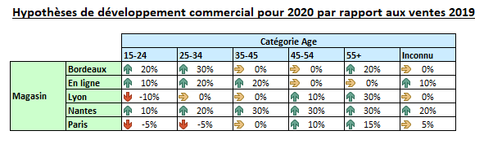
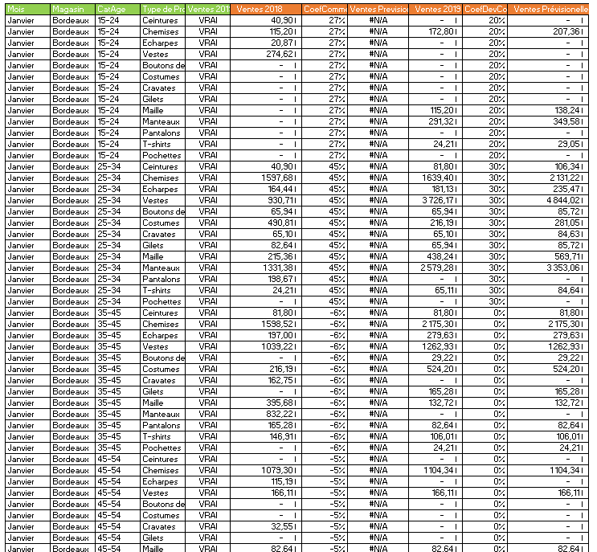
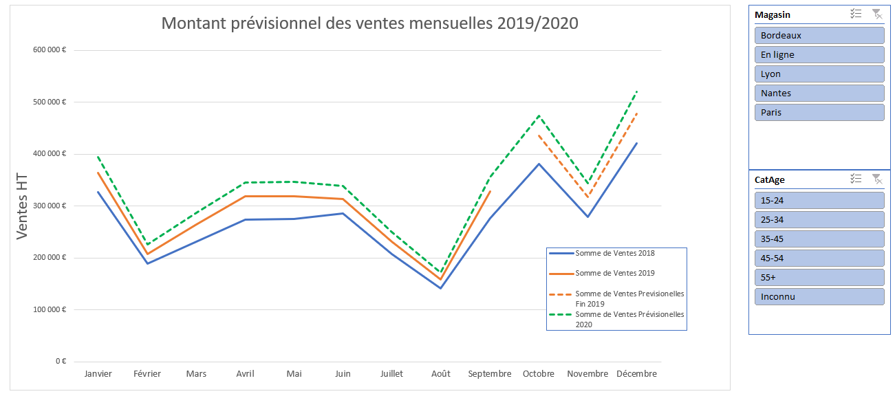
Quelques structures efficaces…
Le fichier de modélisation
Exemples : Budget prévisionnel, dimensionnement parc machine…
5) Si le modèle se base sur un ou plusieurs jeux d’hypothèses, on les décrit dans des onglets spécifiques
4) On génère les « mailles » du modèle
5
4
3
6) On calcule le résultat de chaque maille du modèle à partir des données sources pertinentes & des hypothèses prises (penser SOMME.SI.ENS, INDEX+EQUIV..)
1
4
6
1) Données brutes
3) Colonnes calculées pour associer les propriétés voulues à chaque ligne (RECHERCHEV…)
2
2) Tables de configuration permettant de relier un certain nombre de propriétés à chaque ligne
7) Pour faciliter l’appréciation du résultat, on peut l’afficher avec TCD et graphe de TCD pour faciliter son analyse

Slide 8
Quelques structures efficaces…
Je voudrais gérer des données partagées avec mon fichier…
Exemples : Fichier de gestion des stocks (produits stockés, emplacements, gestions entrées/sorties…)
Une architecture possible :
Mais avec de nombreuses limites :
Beaucoup de code à écrire (VBA)
Gestion droits en lecture / écriture
Accès simultané de plusieurs utilisateurs
…
Excel n’est pas vraiment conçu pour faire ça !
Interface de saisie / modification d’un enregistrement
Interface de consultation d’un enregistrement
Macro en écriture
Macro ou formules en lecture
Base de donnée hébergée dans un autre classeur Excel

Slide 9
Quelques structures efficaces…
Et si je dois croiser plusieurs sources de données?
Exemples : Suivi de productivité (données de prod + données des heures travaillées)
Suivi taux de rendement synthétique (données activité machine + déclaratif causes d’arrêt..)
Analyse des coûts (compte de résultat + données de prod + …)
La stratégie la plus efficace consiste à recourir aux bases de données relationnelles avec PowerPivot
C’est l’objet du cours expert !

